Slide 1
物件導向程式設計
Dungeon Practice 07
Pointers and Dynamic Arrays

Slide 2
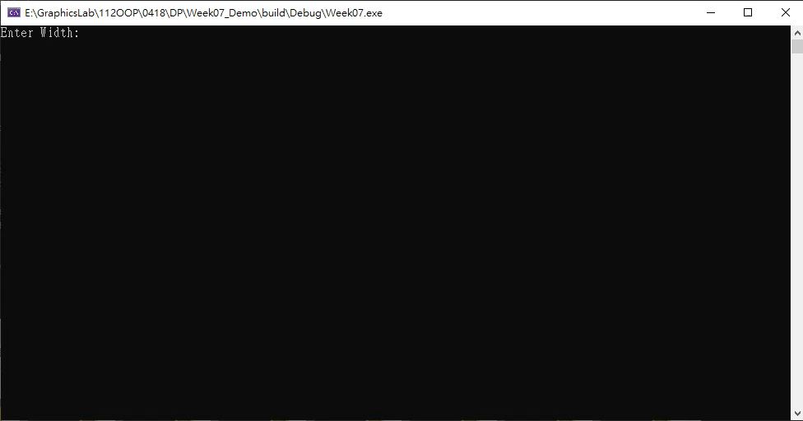
範例結果

Slide 3
評分項目
動態陣列建立輸入大小之Canvas (長寬皆>3) (0.3%)
若輸入合法，正確建立Canvas (0.2%)
若輸入非法，輸出警告訊息並重新要求使用者輸入 (0.1%)
使用二維Vector建立DrawBoard (0.2%)
將兩個Trigger放入Pointer Vector中管理並操作 (0.3%)
所有物件之初始位置位於之Canvas隨機位置 (0.2%)
隨機物件位置(Hero*1, Creature*1, Trigger*2) (0.1%)
物件位置不可重複 (0.1%)

Slide 4
繳交信息
派發作業後至當週日 24:00 前皆可繳交
以FTP上傳時間為準
FTP 上傳位置：140.118.157.208
帳號：2023SOOP
密碼：1122SOOP
資料夾名稱為 /Week 7/：
組別編號_Ver# ->#為繳交次數編號
內容需包含 (詳細規定請見助教公告)：
整個 Project 程式碼
工作分配及比例檔

